Slide 1
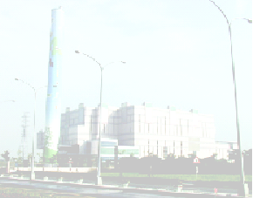
國立台北科技大學
電子廠務公用設備廢水系統學期報告
科系班級：進修部 職二冷五
指導老師： 胡石政 教授
學生姓名： 李建忠 ( 學號 92450504 )
陳俞仲 ( 學號 92450509 )
黃信介 ( 學號 92450539 )
(第五組)

Slide 2
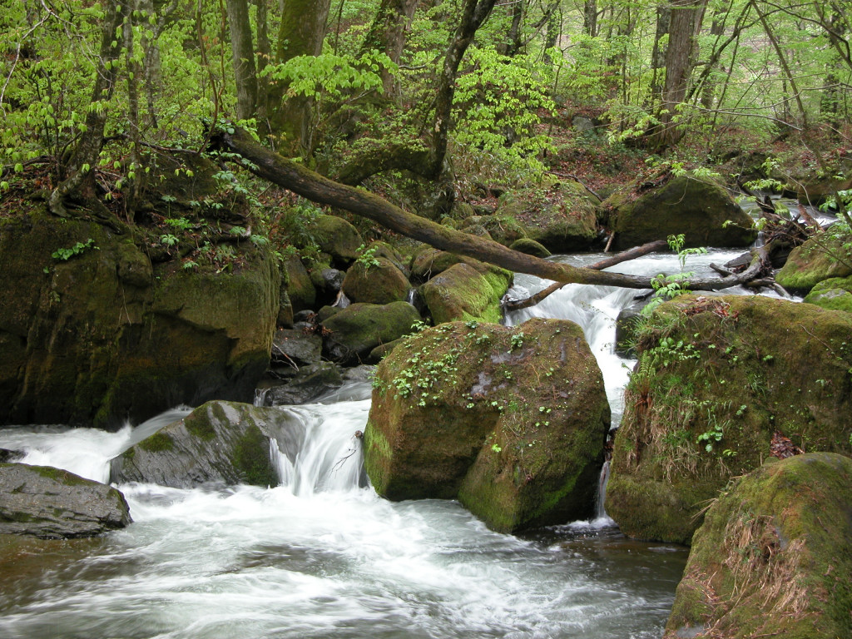
一、前言：
臺灣地區大小河川計有129條，其中主要河川21條，次要河川29條，普通河川79條。根據89年環保署全省河川水質監測結果顯示，在50條主次要河川中，若以溶氧量、生化需氧量、懸浮固體及氨氮等水質項目加以評估，約有四分之一的河段受到中度以上程度之污染。
水污染對各種用水標的之影響，主要為影響人體健康及污染自來水源，近數年來，自來水源受害程度更是年年升高。
民國80年5月6日由總統公布施行「水污染防治法」後，特將台灣地區各類工廠(含半導體廠)、礦場及中央主管機關指定之事業產生之廢水均列為主要的污染源。期望藉由積極控制水資源品質的作法，將排入水體之廢水做必要性之嚴格管制，使水資源能適合不同的需求用途。

Slide 3
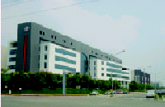
半導體廠務公用設施簡介：
真空系統
局部排放廢氣
系統
高純度氣體供應系統
半導體廠
無塵室系統
乾燥空氣供應
系統
製程冷卻水系統
中央吸塵系統
純水系統
廢水處理系統

Slide 4
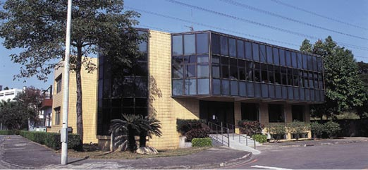
二、成因：
電子廠廢水形成之原因，乃由於製程廢液及廠務廢水未能妥善處理而排入水體中，導致於超過水體的涵容能力，水體無法進行自淨作用，終於破壞水的品質，影響水體的用途。
目前半導體電子廠廢水處理系統所要處理之廢水包括廠內生活廢水及製程無機廢液，而廢液依其特性可概分為三類：

Slide 5
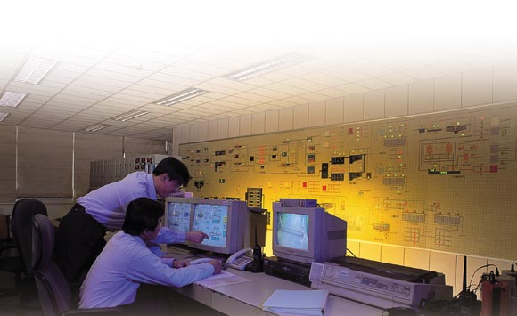
含氟酸廢液之製程廢水，主要內容物為HF及BOE。
不含氟酸廢液之製程廢水，常見者為硫酸、氨水、雙氧水、磷酸…等。
其它廠務系統所產生之廢水，一般多為純水再生排水及濃縮水、軟水再生排水、廢氣系統洗滌排水…等。

Slide 6
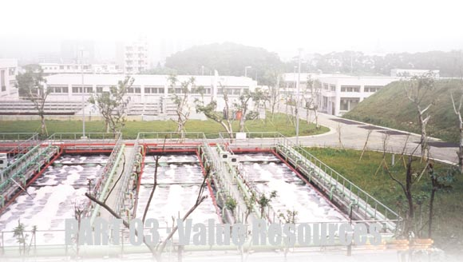
三、概述：
電子廠產生之製程廢液及生活廢水會經由廠內污水下水道引入廠區廢水處理廠後，先經過攔污柵、沈砂池等物理處理單元設施去除廢(污)水中較大懸浮微粒、砂礫、雜物等，並隨即進入調勻池調勻污水水質並調節水量，以提高後續之處理效率。

Slide 7
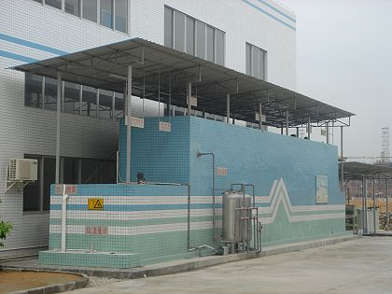
接著由調勻池再泵輸廢水引入生物處理單元，於生物旋轉盤或接觸式氧化池中曝氣，並輸氧進入廢水中以供微生物繁殖生長，使附著於接觸濾材表層形成生物膜，藉微生物吸收分解廢水中有機物質，有效去除污水中之生化需氧量（Biochemical Oxygen Demand, BOD5）及化學需氧量（Chemical Oxygen Demand, COD）。

Slide 8
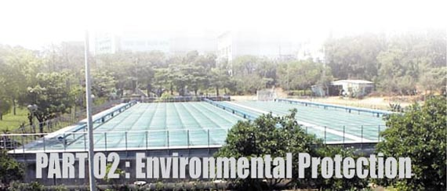
經過生物處理後之污水，繼續進入化學處理單元中，利用混凝劑、助凝劑等，進行混凝、膠凝，使污水中的懸浮微粒（Suspended Solid， 簡稱SS）形成較大膠羽聚合，增加其沈澱效率，藉沈澱方式去除之。

Slide 9
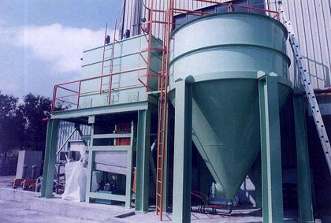
經過前述各單元妥善處理後之廢水，由檢驗人員檢測水體數據達到符合國家放流水標準之放流水，再經廠區專管排放至承受水體。各處理單元所產生之污泥，經由污泥濃縮池濃縮，並由脫水機脫水後，製成污泥餅運送衛生掩埋場掩埋，或再利用製成磚原料。

Slide 10
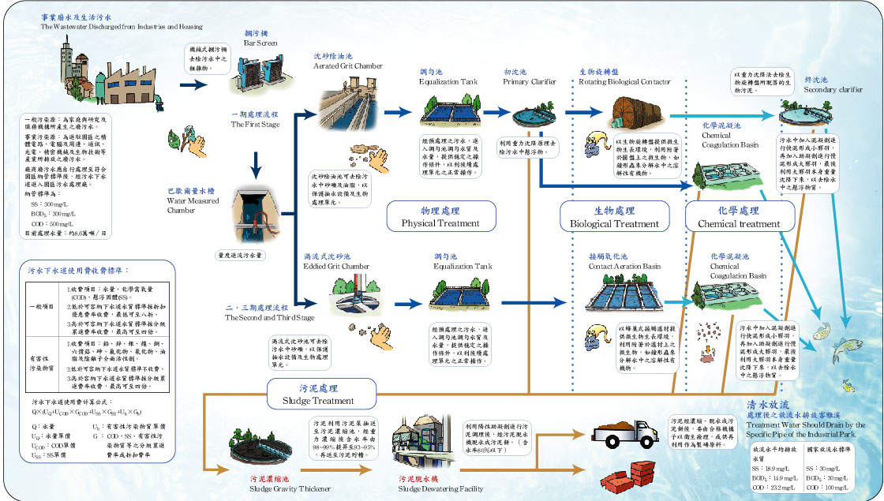
四、廢水處理單元：
電子廠廢水處理單元依其處理程序及原理可分為物理、生物及化學處理三部分，茲分述於下：

Slide 11
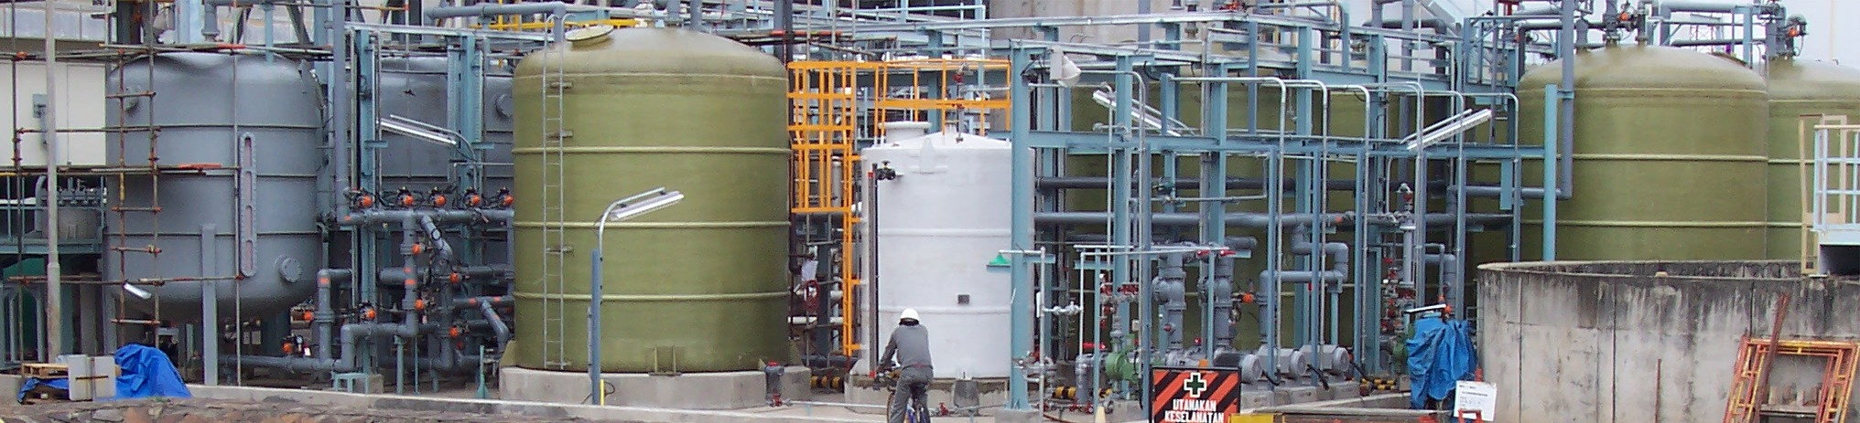
(一)物理處理(Physical Treatment)
主要目的為去除水中的固體物，處理單元包括：
(1)篩除：藉阻截作用去除水中大塊固體物。
(2)沉砂池：去除廢水中所含之砂土。
(3)調勻池：調節廢水流量及生化需氧量(BOD)與懸浮固體
物(SS)之負荷。
(4)混合：混合化學藥品及氣體，並使固體顆粒呈懸浮狀。
(5)沉澱：去除水中易沉降之SS，並具污泥濃縮作用。
(6)浮除：分離與水比重相近之固體物與顆粒，亦可做生物污泥之濃縮用途。
(7)過濾：去除經生物或化學處理過之微細懸浮微粒。

Slide 12
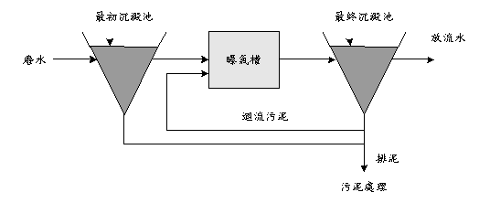
圖1 物理處理流程示意圖

Slide 13
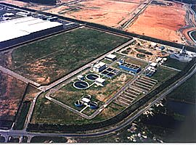
(二)生物處理(Biological Treatment )
生物處理法係利用微生物來分解廢水中複雜的有機物，以代謝作用來處理廢水，其處理方式分為：
(1).好氧處理：利用好氧性微生物分解有機物。
其反應過程如下：
(酵素)
氧＋微生物＋有機物 →→→增殖細菌＋CO2＋水＋硝酸鹽＋硫酸鹽

Slide 14
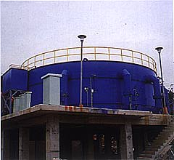
(2).厭氧處理：利用厭氧性微生物分解有機物。
其反應過程如下：
(酸形成菌)
有機酸
(甲烷形成菌)
甲烷
有機物 →→→→增殖細菌→→→→→增殖細菌
氨、氮
CO2
CO2＋水

Slide 15
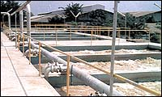
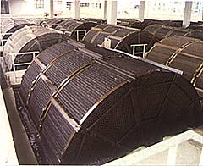
微生物生長方式：
(1)懸浮生長式：微生物在液體中保持懸浮狀態存活。
(2)附著生長式：微生物附著在惰性介質上(如塑膠、板、盤)存活，又稱生物膜式。
懸浮生長式(曝氣法)
附著生長式(旋轉生物盤)

Slide 16
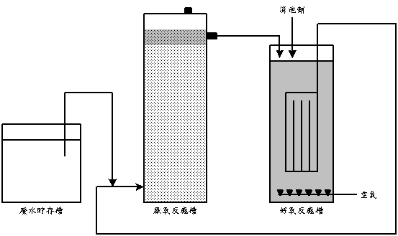
圖2 生物處理之厭氧-好氧流程示意圖

Slide 17
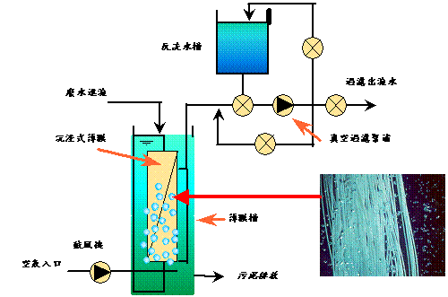
圖3 生物處理之沉浸式薄膜系統操作流程圖

Slide 18
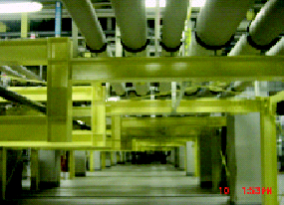
生物膜接觸濾材使用方式：
一、用於接觸曝氣法：
乃是將濾材浸於曝氣槽內之水中，並在槽內給予充分曝氣，使流入的廢水充分攪拌循環流動，而與濾材相接觸。經一段時間後，濾材表面開始生長附著生物性污泥（微生物）而形成生物膜，利用該生物膜在好氧性狀態下吸附及氧化廢水中有機物質的處理方法。
二、用於滴濾法：
祇須把濾材架空於廢水池上，利用循環泵浦將廢水依周期性的分散均勻滴下，當廢水滴流通過此濾材一段時間後，濾材之表面形成一層膠狀的微生物膜，利用此生物膜，可達到吸收廢水中有機物質的處理功能。

Slide 19
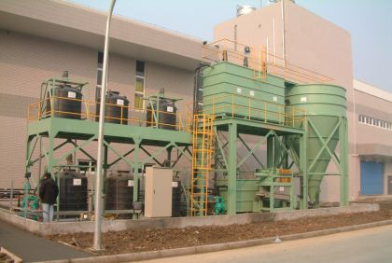
由於電子廠廢水成份複雜，可能影響生物反應後之物質成份與濃度，加上水質與水量隨時都有不同的變化。因此，目前產業界的廢水處理設施，多以一般傳統的酸鹼值、氧化還原電位與電導度等化學儀器進行廢水物化特性的調控，但這些指標不一定可反應廢水對生物的影響，並逐漸不符合監控日益複雜的電子廠廢水處理要求。為了節省人力並即時掌握水質狀況，國內、外已有許多單位開始運用COD或TOC自動分析儀來取代人工操作，未來更朝向水質自動監控的方向發展。

Slide 20
(三)化學處理(Chemical Treatment)
化學處理的目的係為了淨化水質，減少水污染的負荷，將有害物質轉化成無害物質，以符合日趨嚴格之放流水標準，此處理方式亦屬管末處理，處理過程包括：
(1)PH之調整
(2)混凝與膠凝
(3)沉澱
(4)離子交換
(5)吸附
(6)氧化還原
(7)消毒
特別要提醒的是，適當選擇和使用化學藥劑處理廢水，必須對化學藥劑的特性、處理效果、加藥方式和反應控制等加以瞭解，最後才能經濟有效的達到處理的目的。

Slide 21

過程說明：
(1)PH之調整：
酸性廢水中和劑：蘇打類(如氫氧化鈉、碳酸鈉等)、石灰類
(生石灰、熟石灰等)、石灰石等
鹼性廢水中和劑：硫酸(H₂SO₄)、碳酸氣(CO₂) 、煙道氣等。
(2)混凝與膠凝：
混凝作用係指添加混凝劑於原水中，使廢水中的膠體經由快混或慢混方式形成較大膠羽，以達沉降速度。
(3)沉澱：
沉澱作用即利用化學藥劑加入廢水中，使與污染物反應生成溶解度低的沉澱物，而予以去除。一般藥劑為石灰或苛性鈉，可使金屬形成氫氧化物的沉澱物。

Slide 22
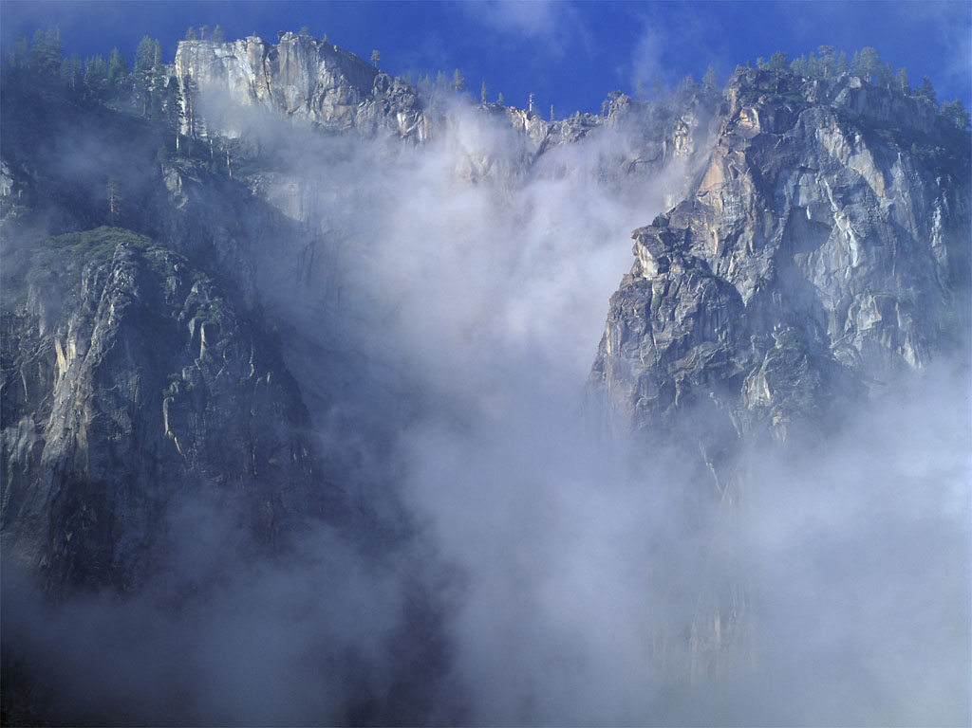
(4)離子交換：
利用正、負離子交換樹脂將廢水溶液中之帶電荷離子予以
去除，同時將等量電荷離子替代污染離子，以達淨化要求。
(5)吸附：
利用活性碳吸附作用，將污染物累積在活性碳表面而後清
除之。(活性碳種類計分：PAC粉狀、GAC粒狀、ACF纖維)
(6)氧化還原：
目的在於使廢水中的有害物質轉變成無害物質。空氣為最
廉價之氧化劑，而二氧化硫則是常用之還原劑。
(7)消毒
乃是將水中之致病微生物破壞或使其失去活性，惟不一定
完全滅菌，其方法計有化學藥劑法、物理法、機械法及輻
射法。對象有細菌、病毒、阿米巴蘘蟲等。

Slide 23
無機酸鹼廢水之物化處理技術
1. 含氟廢水之處理
高濃度 HF ，污染質為 pH 、 COD 及高濃度 F 。依據我國現今的放流水標準氟濃度限值在 15 m g/L 以下，反觀國際，例如歐盟已將氟化物明訂為有害廢棄物，我國遲早也將跟進列管。現在含氟廢水的處理方式則包括化學沈澱、混凝吸附、離子交換、流體化床結晶等處理方法，目前園區商多以鈣鹽沉澱後混凝為主要去氟手段，其所形成之氟化鈣奈米顆粒不僅難沉，且因其表面帶高正電的特性，使得混凝劑無法有效去穩定性，且因過量加藥產生大量污泥。流體化床結晶法為近幾年開發之新式處理法，已達到全自動化且零污泥產生的目標，其所形成之氟化鈣結晶因純度極高（含水量小於 10% ）可視為資源再進行利用。

Slide 24
2. 研磨廢水之處理
目前園區研磨廢水的處理方式，多為傳統的混凝沉澱。多數廠商乃將濁度較低的清洗研磨廢水與濁度較高的研磨廢液混合收集。其中低濁度之研磨廢水，較諸自來水仍乾淨得多，以現有的薄膜程序處理技術方面而言，可以將之導入超純水系統前端再利用，但機臺端與後 CMP 清洗端混合後之 CMP 廢水就會造成薄膜處理很大的負擔。
傳統化學混凝沉澱方式，在操作上亦遭遇到一定程度的困難，普遍有大量加藥的現象，不僅浪費處理成本亦造成二次污染，違反工廠整體減廢的原則，且增加研磨廢水回收利用的困難。薄膜分離水中微粒在國際上已有許多先例可循，唯在台灣尚未普及，故廠商多持觀望態度。研磨廢水除了單獨處理外，亦有廠家將其併入氟系廢水或酸鹼廢水一併處理。

Slide 25
3. 酸鹼廢水之處理
含有雜酸、氧化劑、氫氧化銨及氟化銨等，污染質為 pH 、 COD 、 SS 及微量 F 。酸鹼廢水和經處理過之氟系廢水、研磨廢水及電鍍廢水集中排入中和槽中，中和槽須設置 2 ～ 3 座，不在同一槽內同時進行加酸及加鹼的工作，避免過量加藥的情況發生。酸鹼藥劑中和處理後再排入放流水槽，與生活污水匯流後排至聯合廢水處理廠。
酸鹼值的調整看似簡單，實則非常容易產生抵消加藥及追逐加藥的現像，尤其當反應槽內控制點數不多時，一批批的廢水 pH 落差造成感應幫浦時而加酸時而加鹼，不僅浪費加藥且造成廢水鹽度上升。另外，酸類的選擇多用硫酸，因鹽酸的使用使得氯離子有腐蝕管壁的危險。

Slide 26
由於電子廠生產產品及製程類似，因此，本報告僅就半導體廠彩色濾光片及 TFT-LCD 所排放之廢水做一介紹。
1. 彩色濾光片
彩色濾光片（ color filter, CF ）製程主要是進行彩色濾光膜的生產，將原料（二氧化矽玻璃基板）裁切成一定規格後，經由清洗區以清潔劑清洗表面，再送至 Cr-Film 成膜區，再經塗佈上正型光阻、曝光區、顯影區、蝕刻區、形成 BM Pattern 。再送至彩色濾光膜形成區，利用塗佈彩色光組、曝光、顯影、烘烤、去光組等製程分別將紅、綠、藍三種顏色成形於玻璃基板上。繼而將光罩置於基板上，以紫外線照射曝光使基板上所需線路硬化，再利用鹼性顯影液去除為感光硬化之乾膜。利用烘烤及冷卻使線路與基板緊密結合，重覆上述製程數次，形成紅、綠、藍三種顏色，加以被覆、清洗及包裝，即為彩色濾光片。其製程如圖A所示。

Slide 27
影像護層
潔鍍
清洗
一般廢水
往工程區
測試品管
清洗
一般廢水
排至廢(污)水處理廠
圖A 彩色濾光片製程以及廢水產生流程圖

Slide 28
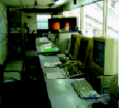
2. TFT-LCD
液晶顯示器製程又可分為薄膜電晶體液晶顯示器（ TFT ）及液晶顯示器（ LCD ）兩種，分述如下：薄膜電晶體液晶顯示器為先將玻璃基板經清洗區以清潔劑清除基板表面塵垢，防止雜質留存於基板上，接著經成膜區塗佈閘極絕緣膜，並於上光阻區將薄膜光阻覆蓋於絕緣膜上，於曝光區及顯影區形成閘極配線及
源極線之圖形，顯現圖形之基板再
經蝕刻區進行蝕刻，並於去光阻區
以溶劑去除光阻。重覆以上過程數
次後，經清洗及品質測試即成為薄
膜液晶顯示器，產品則與彩色濾光
片繼續製成液晶顯示器。其製程如
下圖B所示。

Slide 29
成膜區
上光組
一般廢水
曝光
顯影
含鹼廢水
蝕刻
含鹼有機廢水
去光組
一般廢水
排至廢(污)水處理廠
圖B 薄膜電晶體液晶顯示器製程以及廢水產生流程圖

Slide 30
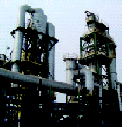
將基板與上述兩種成品經清洗後送至塗佈區塗佈配向膜，接著加熱硬化配向膜，使之與玻璃基板緊密結合，再經配向製程使之達到適當之預傾角，提高色彩對比，接著組裝 TFT 基版與 CF 基板予以
貼合，再經終烤區，使兩
片基板更緊密結合，再予
以封裝注入液晶，同時連
接薄膜電晶體與畫素電極
、彩色濾光膜與配置共用
電極，送至再配向爐，利
用熱能以達到液晶再配向
之目的，最後再經品檢區
測試，即為產品液晶顯示
器。其製程如 圖C所示。

Slide 31

進料(玻璃)
TET 彩色曝光
清洗區
綜合廢水
PU布
配向處理
清洗
綜合廢水
組合TFT及CF真彩色曝光
液晶注入
廢(污)水處理廠
圖C 液晶顯示器製程以及廢水產生流程圖

Slide 32
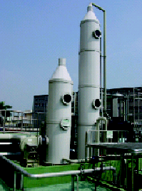
結論：
由上述例舉之電子廠製程中可以發現，電子廠主要製程廢水除了廠內包含彩色濾光片及液晶顯示器生產過程所產生之廢水外，還有沖洗模組產生之廢水，工廠內清洗、冷卻用及防治設備之洩放排水，以及員工清洗地板排水、廚房清洗、人員作業後清洗等所產生之廢水。
依其性質又可分為含鉻廢水、酸鹼廢水、有機廢水、染料廢水、研磨廢水等。另一部分為生活污水，則為員工廁所衛生沖洗用水
後產生之污水。

Slide 33
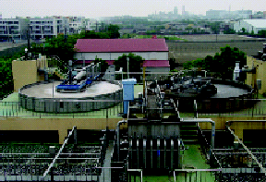
其中工廠使用之製程廢水，除少部分損失外，有一部份則回收至冷卻、洩放及清洗用水等層次用水重複使用。冷卻用水大部分因蒸發及飛濺而流失，其他類則統歸為製程廢水進廢水廠處理，而廁所沖洗水部分則以生活污水處理設施處理後，匯流廢水廠排放水一起排放。由此可知，廢水中的主要污染物為顯影液、剝離液、清洗液中所含的 DMSO 、 MEA 、 BDG （ butyl diglycol ）及 TMAH 、 IPA 等，大多為有機氮、硫類物質，大部分光電廠均採
用生物處理來去除
上述有機物，其中
，尤以 TMAH 在高
濃度下會對微生物
產生抑制而需特別
注意。

Slide 34
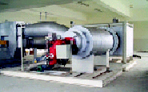
其中工廠使用之製程廢水，除少部分損失外，有一部份則回收至冷卻、洩放及清洗用水等層次用水重複使用。冷卻用水大部分因蒸發及飛濺而流失，其他類則統歸為製程廢水進廢水廠處理，而廁所沖洗水部分則以生活污水處理設施處理後，匯流廢水廠排放水一起排放。由此可知，廢水中的主要污染物為顯影液、剝離液、清洗液中所含的 DMSO、MEA、BDG （ butyl diglycol ）及 TMAH 、 IPA 等，大多為有機氮、硫類物質，
大部分光電廠均採用生物
處理來去除上述有機物，
其中，尤以 TMAH 在高
濃度下會對微生物產生抑
制而需特別注意。

Slide 35
報告完畢、
敬請指教！

